Slide 1







KHỞI ĐỘNG

Slide 2
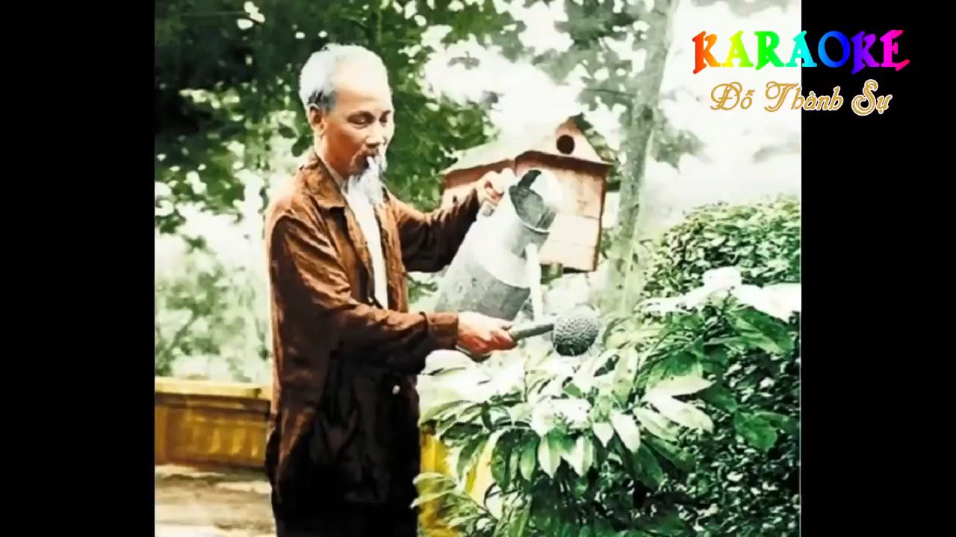

Slide 3


Slide 4


ĐỌC
CÂY TRÁI TRONG VƯỜN BÁC

Slide 5

LUYỆN ĐỌC

Slide 6
Cây trái trong vườn Bác
Sau khi dạo quanh đất nước, nếm các vị ngọt bùi, ta bâng khuâng trở về với cội nguồn: mảnh vườn quanh sân nhà sàn Bác. Đây là cái gốc của mùa xuân, cái gốc của mọi niềm vui, của màu xanh và vị ngọt bùi nở ra vô tận.
Vườn cây ôm tròn gần nửa vòng cung quanh ao cá cứ nở đầy nỗi thương nhớ không nguôi. Vị khế ngọt Ba Đình, hồng xiêm Xuân Đỉnh cát mịn, bưởi đỏ Mê Linh. Hồng Yên Thôn! Cả một rặng cây hồng! Mùa đông, cây trụi hết lá, chỉ còn hàng trăm quả trĩu trịt trên cành màu hồng chói như hàng trăm chiếc đèn lồng giữa sương giá, ơi cái màu hồng thắm thiết và vồn vã…Sum vầy muôn loài quả khác mang bóng dáng miền quê yêu thương. Bãi bờ Nam Bộ đậm vị phù sa trong mùi bưởi Biên Hòa. Lặng lờ Hương Giang phảng phất khói trên cành quýt Hương Cần nhỏ nhắn và quả thanh trà tròn xinh xứ Huế.
Mảnh vườn Bác ước chừng rộng bằng mảnh vườn làng Sen thuở ấu thơ. Nhưng do bàn tay sắp xếp của con người, ta có cảm giác rộng rãi, thoáng đãng, bốn mùa xum xuê hương sắc.
Theo Võ Văn Trực
1
2
3

Slide 7

Cây trái trong vườn Bác
Sau khi dạo quanh đất nước, nếm các vị ngọt bùi, ta bâng khuâng trở về với cội nguồn: mảnh vườn quanh sân nhà sàn Bác. Đây là cái gốc của mùa xuân, cái gốc của mọi niềm vui, của màu xanh và vị ngọt bùi nở ra vô tận.
Vườn cây ôm tròn gần nửa vòng cung quanh ao cá cứ nở đầy nỗi thương nhớ không nguôi. Vị khế ngọt Ba Đình, hồng xiêm Xuân Đỉnh cát mịn, bưởi đỏ Mê Linh. Hồng Yên Thôn! Cả một rặng cây hồng! Mùa đông, cây trụi hết lá, chỉ còn hàng trăm quả trĩu trịt trên cành màu hồng chói như hàng trăm chiếc đèn lồng giữa sương giá, ơi cái màu hồng thắm thiết và vồn vã…Sum vầy muôn loài quả khác mang bóng dáng miền quê yêu thương. Bãi bờ Nam Bộ đậm vị phù sa trong mùi bưởi Biên Hòa. Lặng lờ Hương Giang phảng phất khói trên cành quýt Hương Cần nhỏ nhắn và quả thanh trà tròn xinh xứ Huế.
Mảnh vườn Bác ước chừng rộng bằng mảnh vườn làng Sen thuở ấu thơ. Nhưng do bàn tay sắp xếp của con người, ta có cảm giác rộng rãi, thoáng đãng, bốn mùa xum xuê hương sắc.
Theo Võ Văn Trực
ĐOẠN 1
ĐOẠN 2
ĐOẠN 3

Slide 8
LUYỆN ĐỌC HIỂU

Slide 9
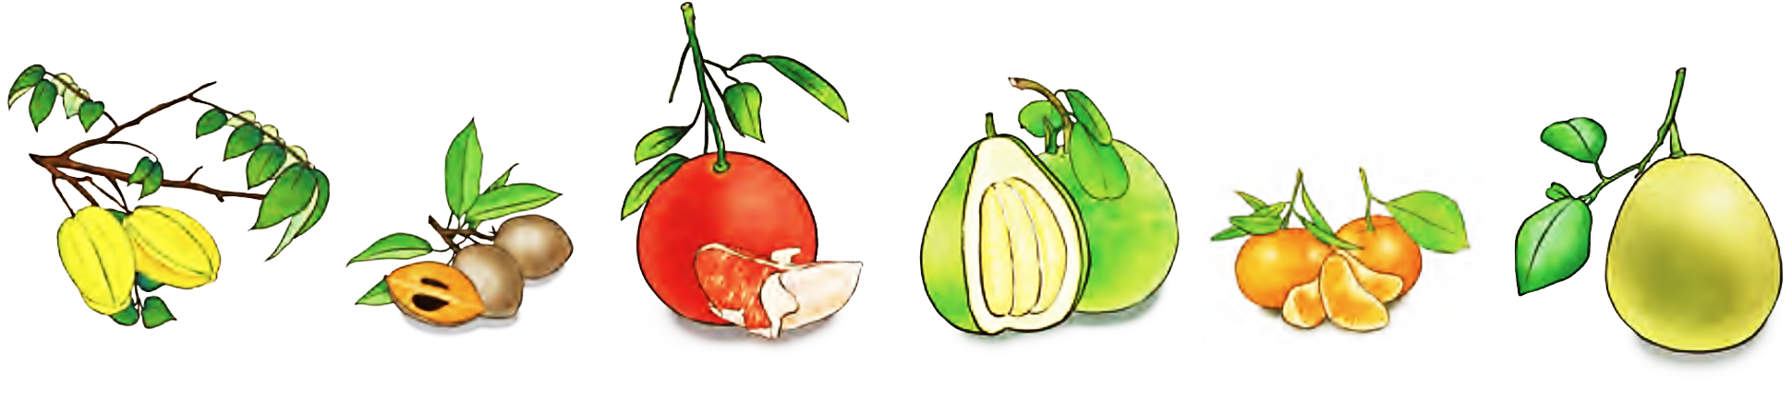
1. Mỗi loại cây, quả trong vườn Bác được tả bằng những từ ngữ, hình ảnh nào?

Slide 10
Loại quả | Nguồn gốc | Từ ngữ, hình ảnh được tả
khế
Ba Đình
ngọt
hồng xiêm
Xuân Đỉnh
cát mịn
bưởi đỏ
Mê Linh
đỏ
đậm vị phù sa bãi bờ Nam Bộ
bưởi
Biên Hoà
Hương Cần
nhỏ nhắn
quýt
thanh trà
Huế
tròn xinh

Slide 11
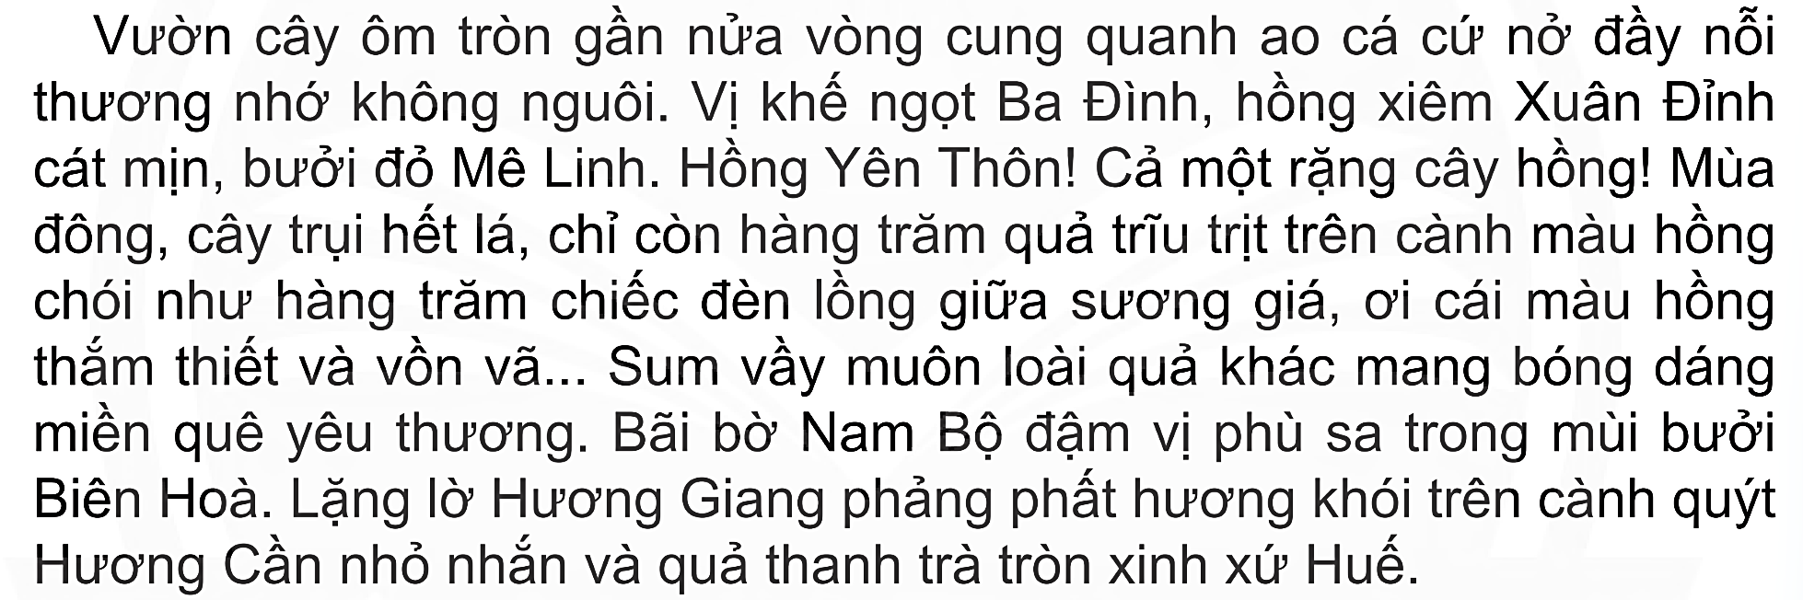
2. Cách tả màu sắc quả hồng Yên Thôn có gì đặc biệt?

Slide 12
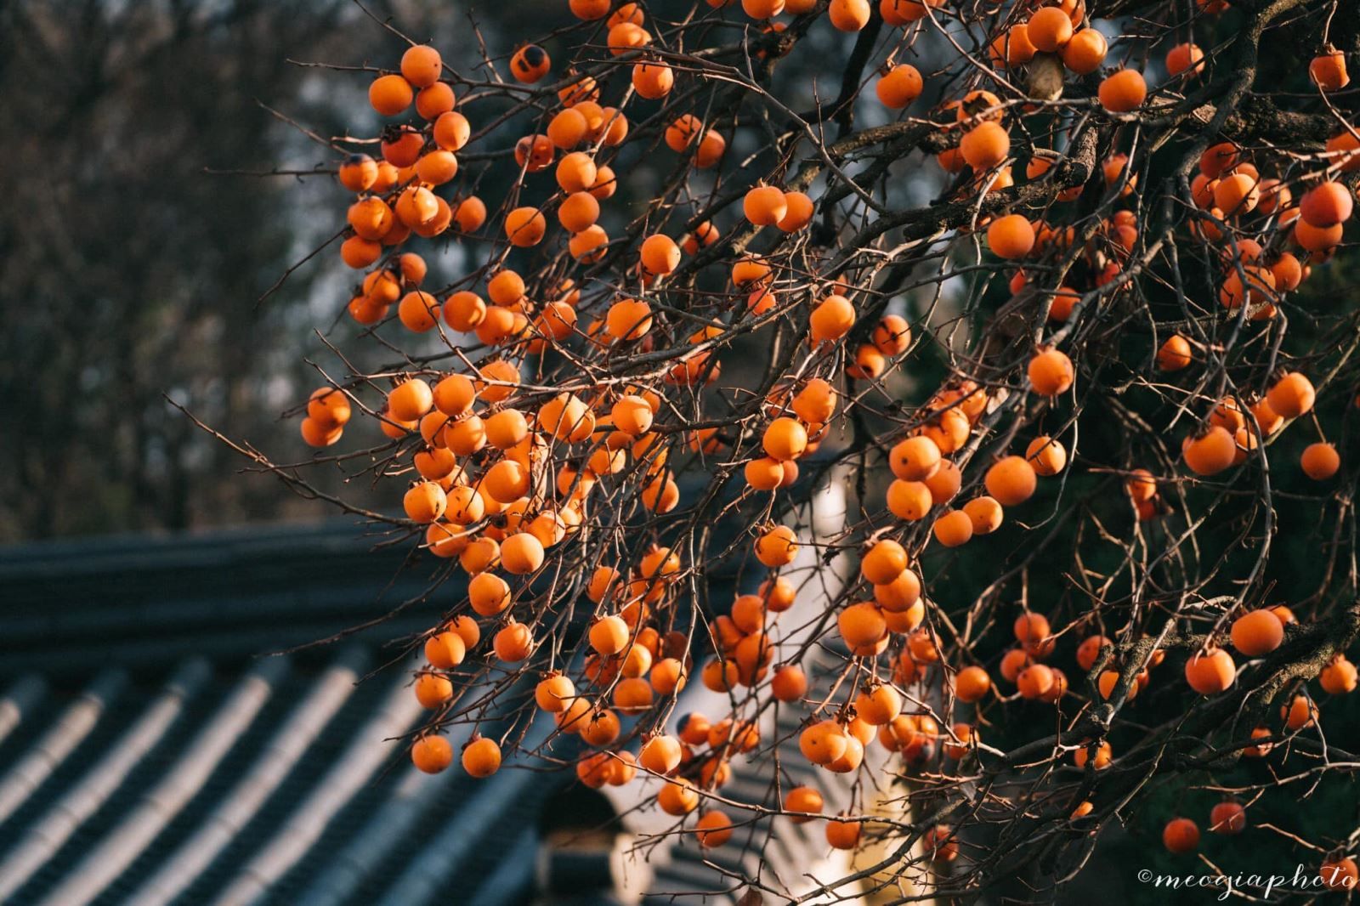
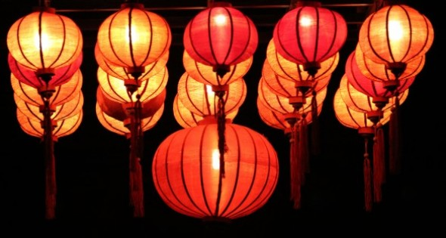
2. Cách tả màu sắc quả hồng Yên Thôn có gì đặc biệt?
Màu hồng chói như hàng trăm chiếc đèn lồng giữa sương giá; màu hồng thắm thiết và vồn vã.

Slide 13
Thảo luận nhóm 4:
Câu hỏi 3, 4 (sgk trang 71)

Slide 14

NỘI DUNG
Miêu tả vẻ đẹp tốt tươi, đầy sức sống của cây cối trong mảnh vườn quanh nhà Bác. Qua đó thể hiện tình cảm kính yêu, biết ơn của nhân dân cả nước dành cho Bác Hồ.

Slide 15
LUYỆN ĐỌC LẠI

Slide 16
Vườn cây ôm tròn gần nửa vòng cung quanh ao cá/cứ nở đầy nỗi thương nhớ không nguôi.Vị khế ngọt Ba Đình, hồng xiêm Xuân Đỉnh cát mịn, bưởi đỏ Mê Linh. Hồng Yên Thôn! Cả một rặng cây hồng! Mùa đông, cây trụi hết lá, chỉ còn hàng trăm quả trĩu trịt trên cành màu hồng chói như hàng trăm chiếc đèn lồng giữa sương giá, ơi cái màu hồng thắm thiết và vồn vã... Sum vầy muôn loài quả khác mang bóng dáng miền quê yêu thương. Bãi bờ Nam Bộ đậm vị phù sa trong múi bưởi Biên Hoà. Lặng lờ Hương Giang/phảng phất hương khói/trên cành quýt Hương Cần nhỏ nhắn/và quả thanh trà tròn xinh xứ Huế.

Slide 17
Luyện đọc lại
Vườn cây ôm tròn gần nửa vòng cung quanh ao cá cứ nở đầy nỗi thương nhớ không nguôi. Vị khế ngọt Ba Đình, hồng xiêm Xuân Đỉnh cát mịn, bưởi đỏ Mê Linh. Hồng Yên Thôn! Cả một rặng cây hồng! Mùa đông, cây trụi hết lá, chỉ còn hàng trăm quả trĩu trịt trên cành màu hồng chói như hàng trăm chiếc đèn lồng giữa sương giá, ơi cái màu hồng thắm thiết và vồn vã... Sum vầy muôn loài quả khác mang bóng dáng miền quê yêu thương. Bãi bờ Nam Bộ đậm vị phù sa trong mùi bưởi Biên Hoà. Lặng lờ Hương Giang phảng phất hương khói trên cành quýt Hương Cần nhỏ nhắn và quả thanh trà tròn xinh xứ Huế.

Slide 18
DẶN DÒ

Slide 19
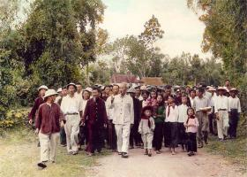

Slide 20
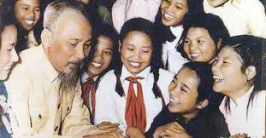

Slide 21
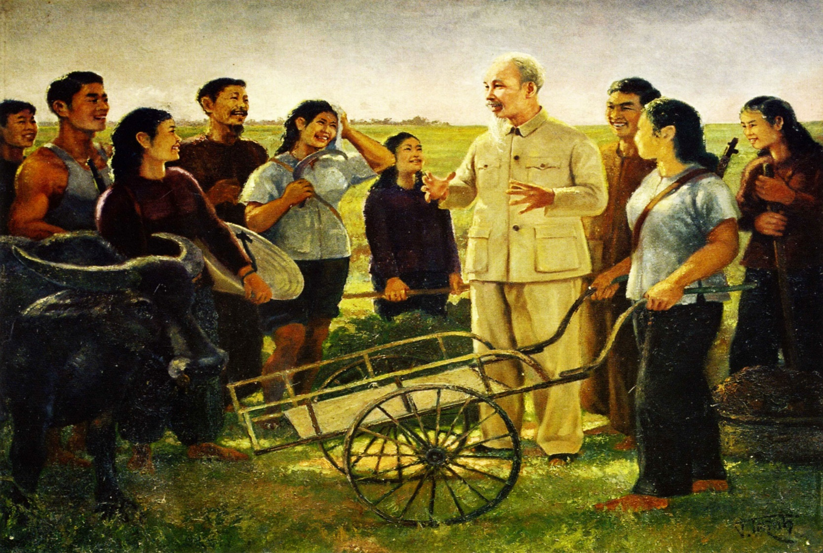

Slide 22
